Slide 1
Гармоничное общение в системе «педагог – ребёнок – родитель» как способ профилактики аутодеструктивного поведения

Slide 2
Оптимизация общения педагога с подростком * Ребёнок не способен что-то понять и сделать – не ругаем обидными словами, глядя с высоты своего авторитета, попытаемся понять причину его затруднений; * Учитель вместе с ребёнком – объединяемся с ним против объективных трудностей, становимся его союзником, а не противником или сторонним наблюдателем; * Возникли трудности в общении, непонимании друг друга – не спешим в этом обвинять ребёнка, все по-разному мыслят, воспринимают и чувствуют. Дело не только в ребёнке, но и в вас, он не плохой, а просто другой; * Дети сразу чувствуют фальшь. При оказании помощи выбираем доверительный стиль общения. Показываем ребёнку искреннюю заинтересованность в нём; * Создаём непринужденная обстановку для доверительной беседы, где не нужно «играть», а почувствовать готовность подстроится к изменяющейся ситуации и настроению, уважая любые проявления его личности; * Важным будет умение сохранять чувство юмора и оптимизма. Однако высмеивать и подшучивать над чувствами ребёнка не стоит, лучше сделать это над самой ситуацией.

Slide 3
Гармонизация общения родителей с детьми В силу возрастных особенностей практика безоговорочного авторитета родителей не работает, поэтому командовать и руководить больше не получится. Вместо этого регулятором отношений будет являться родительский авторитет, статус и конкретные действия. • Беседу с подростком нужно начинать с дружеского тона. • В процессе общения с подростком проявляйте к нему искренний интерес. • Диалог с подростком надо начинать с тех вопросов, мнения по которым совпадают. • В процессе общения старайтесь вести диалог на равных. • Старайтесь инициативу общения держать в своих руках. • Умейте смотреть на вещи глазами подростка. • Будьте всегда чуткими к делам детей. • Анализируйте с детьми причины их удач и неудач. • Старайтесь не ограждать подростка от трудностей.

Slide 4
• Поддерживайте ребенка, когда ему нелегко. • Научите подростка преодолевать трудности. • Сравнивайте ребенка только с ним самим, обязательно отмечая продвижение вперед. • Поощряйте даже едва возникшие потребности в знаниях, гармонии и красоте, в самоактуализации (развитии собственной личности). • Информируйте ребенка о границах материальных потребностей и напоминайте, что духовные потребности должны развиваться постоянно. • Замечайте любое положительное изменение в развитии личности ребенка. • Будьте всегда личным примером (учите делами, а не словами). • Разговаривайте с детьми как с равными, уважая их мнение, избегая нравоучений, криков, назидательности, иронии. • Советуйте ребенку следить за своей внешностью — одеждой, прической, соблюдать правила личной гигиены.

Slide 5
Помните: недоверие оскорбляет! Если не находиться во взаимодействии с ребенком, не использовать все ресурсы, которыми вы владеете, забывать о том, что подросток тоже личность, пусть пока не полностью вошедший во взрослую жизнь, это не коем образом не поможет в решении возникающих вопросов, если не подходить к этому со всей ответственностью и высокими требованиями к себе.

Slide 6
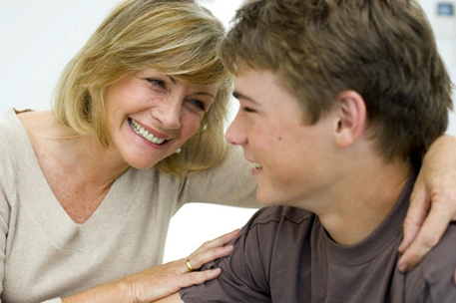
Профилактика суицида – это совместная работа

